Slide 1
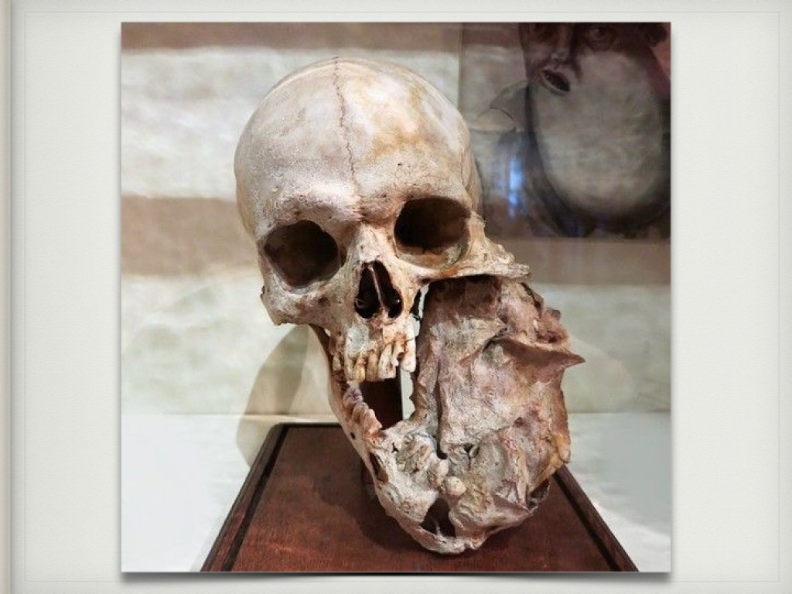
Опухоли костей
Выполнила
ординатор 2 года обучения
Суняйкина К.С.

Slide 2
Введение
За последние десятилетия онкология достигла больших успехов в области патологии и профилактики рака, и в современном выявлении ЗНО. Значительно улучшены методы ранней диагностики и лечения рака. Однако, несмотря на достигнутые успехи, онкологические заболевания по сей день остаются одной из актуальных и трудно разрешимых проблем медицины. Это прежде всего связано, с неуклонным ростом заболеваемости и смертности от ЗНО, в большинстве случаев выявление болезни в поздней стадии и, в этой связи, невозможностью делать прогноз в радикальности проводимого лечения и выздоровления больных.

Slide 3
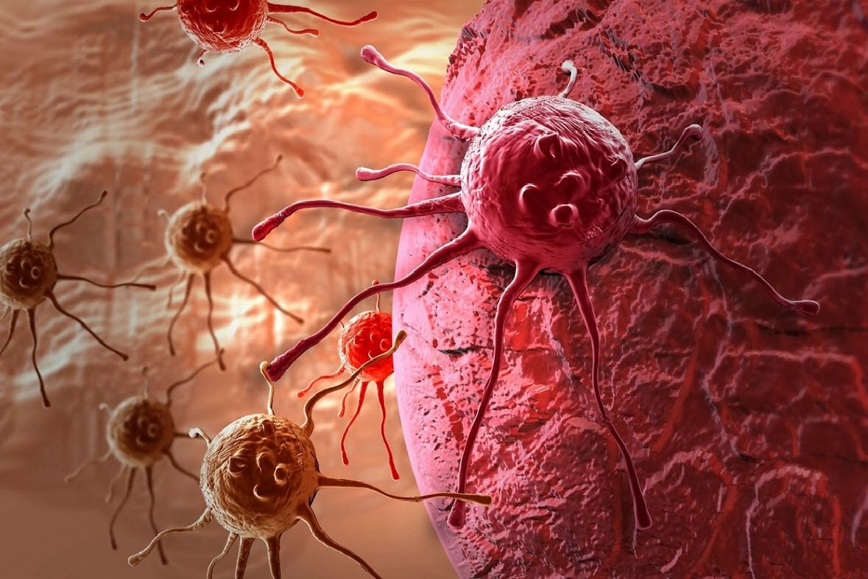
Опухоль
это особый вид клеточно-тканевой реакции, в основе которого лежит нерегулируемое и беспредельное размножение клеток.

Slide 4
Добро или Зло Характер опухоли, а также гистологическую принадлежность определяют опухолевые клетки.
Доброкачественные опухоли
Злокачественные опухоли
Обладают автономным экспансивным типом роста, четко отграничены от окружающей тканей, не метастазируют, но способны озлокачествляться.
ДНО костей встречаются значительно реже злокачественных.
Характеризуются:
- аплазией - низкой дифференцировкой и атипизмом клеток.
- способностью врастать и разрушать окружающие здоровые ткани;
- метастазированием – (распространением опухолевых клеток путем отделения от основного очага и переносом в другие органы и ткани).
Большинство злокачественных опухолей костей метастазируют по кровеносным сосудам без реакции лимфатической системы.

Slide 5
Первичная или вторичная
Первичные опухоли костей встречаются сравнительно редко, и среди других злокачественных опухолей человека их удельный вес невелик.
К первичным опухолям костей относят группу новообразований, различных по гистогенезу, степени дифференцировки и особенностям клинического течения.
В структуре онкологической заболеваемости первичные злокачественные опухоли костей составляют примерно 1% от всех злокачественных новообразований человека и могут наблюдаться в любом возрасте. Однако наиболее часто заболевают дети, подростки, лица молодого возраста, причем в подростковом и юношеском возрасте (до 20 лет).

Slide 6
Вторичные (метастатические) опухоли костей встречаются в клинической практике значительно чаще. При этом метастазами преимущественно поражаются кости, имеющие губчатую структуру (позвонки, ребра, кости таза и др.).
Наиболее часто метастазирует в кости: рак молочной железы, легкого, предстательной железы, почки и щитовидной железы.

Slide 7
Этиология и патогенез
Этиологические моменты возникновения опухолей костей изучены недостаточно. Хотя установлен ряд факторов, способствующих их развитию.
К факторам риска развития сарком костей можно отнести предшествующую лучевую терапию (ионизирующей радиацией с целью лечения доброкачественных или злокачественных новообразований) состояние иммунодефицита, болезнь Педжета, болезнь Олье, доброкачественные опухолевые поражения кости так же могут приводить к злокачественной трансформации. Однако, у большинства пациентов специфических этиологических факторов не выявляется
Определенную роль в этиологии некоторых случаев остеогенной саркомы отводят канцерогенному действию алкилирующих агентов и антрациклинов. Учитывая то, что остеогенная саркома возникает чаще в быстро растущих костях, которые подвергаются значительным физическим нагрузкам (дистальный отдел бедра и проксимальный отдел большеберцовой кости), не исключается определенная роль физической нагрузки как возможного этиологического фактора. Нередко в анамнезе у больных саркомами костей выясняется наличие травмы. Однако в настоящее время склонны считать, что травма просто привлекает внимание к уже существующей опухоли и не играет значительной роли в этиологии болезни. К процессам, склонным к трансформации в злокачественные опухоли костей, относят фиброзную дистрофию, хондромы, костно-хрящевые экзостозы и болезнь Педжета (деформирующий остеоз).

Slide 8
Классификация опухолей и опухолеподобных поражений костей.
Существуют различные классификации опухолей и опухолеподобных образований костей. Большинство из них построено на основе гистогенетического принципа и доброкачественного или злокачественного развития.
Опухоли и опухолевидных образований костей можно разделить на две большие группы : остеогенные и
неостеогенные
в зависимости от тех элементов кости, из которых они происходят.

Slide 9
Первичные остеогенные опухоли
Первичные неостеогенные опухоли
1. Доброкачественные опухоли
- Остеома
- Остеоид - остеома
- Солитарная киста кости
- Остеобластокластома
- Хондрома
2. Злокачественные опухоли
- Остеогенная саркома
- Хондросаркома кости
1. Доброкачественные опухоли
- Неостеогенная фиброма
- Гемангиома кости
2. Злокачественные опухоли
- Опухоль Юинга
- Ретикулоклеточная саркома кости
- Миеломная болезнь.

Slide 10
Классификация Коли (1960)
Злокачественные опухоли
Остеосаркома
Хондросаркома первичная
Хондросаркома вторичная
Фибросаркома
Саркома юинга (эндотелтоиа)
Ретикулоклеточная саркома
Гигантоклеточная опухоль
Ангиосаркома
Ангиобластома
Плазмоклеточная миелома
Метастатический рак
Доброкачественные опухоли
Остеома
Остеод- остеома
Хондрабластома
Хондрома
Остеохондрома
Хондрамиксоидная фиброма
Неостеогенная фиброма костей
Фиброзная дисплазия
Гигантоклеточная опухоль
Кавернозная опухоль
Плексиформенная ангиома

Slide 11
Классификация рервичных опухолей костей, в основу которой положен эмбриогенез тканей (Виногроадов Т.В. 1960)
Исходная ткань | Доброкачественные опухоли | Злокачественные опухоли
Хрящевая ткань | Хондрома Остеохондрома Хондрабластома Хондрамиксоидная фиброма | Хондрасаркома
Костная ткань | Остеома Остеодная остеома Остеобластокластома (гигантоклеточная опухоль) | Остеогенная саркома Злокач. остеобластокластома
Соединительная ткань | Фиброиа миксома | Фибросаркома миксосаркома
Жировая ткань | Липома | липосаркома
Сосудистые элементы | Гемангиоэндотелиома ангиома | Ангисаркома Злокач. Гемангиоэндотелиома
Ретикулярная ткань | Не известны | Опухоль Юинга
Нервная ткань | Неврофиброма Невролеммома | невролемомма
Эпителиальная ткань | Адамантинома длинных трубчатых костей
Одонтогенная ткань | Адамантинома Одонтома мягкая Одонтома твердая

Slide 12
Широкое практическое применение находит французская номенклатура опухолей костей (1966).
A. Первичные опухоли Злокачественные
Саркома юкстакортикальная
Хондросаркома
Фибросаркома
Саркома Юинга
Ретикулосаркома
Миелома
Солитарная плазмацитома
Б. Метастатические опухоли
Сосудистые
Ангиома
Ангиосаркома
Гемангиоперецитома
Из нервной ткани
Нейрофиброматоз
Адамантинома
Г. Заболевания кроветворного
аппарата костей
Лейкозы
Болезни костей при анемии и полиглобуленемии
B. Доброкачественные опухоли
Гигиантоклеточная опухоль (остеобластокластома по Т.П. Виноградовой)
Остеома
Остоид-остеома и остеобластома Солитарный экзостоз Множественный экзостоз Солитарная хондрома
Болезнь Коли
Анемия с фальциформными клетками
Гемолитическая болезнь Минковского - Шоффарда Ретикулез костей Поражение костей при болезни Ходжикина
Поражение костей при болезни
Хондраматоз костей (болезнь Олье)
Хондробластома Хондрамиксоидная фиброма Фиброма (неоссифицирующая Метафизар)
Фиброма оссифицирующая
Десмоидная фиброма (диаффизарная) Бенье - Бекашаумана Первичная киста Поражение костей при болезни
Гоше
Аневризматическая киста.

Slide 13
С клинической точки зрения лучше систематизированы злокачественные новообразования костей в классификации Шайвича и Мондольфо.
Злокачественные опухоли
Опухоли остеобластической дифференциации.
Остеосаркома (остеобластическая
саркома или склезирующая остеогенная саркома)
Опухоли с хондробластической дифференциацией.
Ходросаркома (хондрабластическая остеохондрома саркома)
Опухоли с гигантоклеточной дифференциацией.
Гигантоклеточная опухоль
Опухоли с ретикулолимфацитарной дифференциацией.
Первичная ретикулоклеточная саркома костей
Опухоли с миелоидной дифференциацией.
Миелома
Опухоли с фибробластической дифференцией.
Фибросаркома
Опухоли с липобластической дифференциацией Липосаркома
Опухоли с ангибластической дифференциацией Ангиосаркома
Хордома
Адамантинома
Доброкачественные опухоли
Остеома
Остеоид- остеома
Остеобластома
Хондрома
Эпифизарная хондрабластома
Хондромиксоидная фиброма
Гигантоклеточная опухоль
Фиброма
Липома
Ангиома

Slide 14
В настоящее время как для практической, так и для научной деятельности наиболее удобна классификация опухолей костей, изданная ВОЗ в 1972 г. Гистологическая классификация первичных опухолей костей и опухолеподобных поражений.
I. Костеобразующие опухоли.
А. Доброкачественные
1. Остеома.
2. Остеоид-остеома и остеобластома (доброкачественная остеобластома).
Б. Злокачественные
1. Остеосаркома (остеогенная саркома)
2. Юкста кортикальная остеосаркома (паростальная остеосаркома).
II. Хрящеобразующие опухоли.
А. Доброкачественные
1. Хондрома
2. Остеохондрома (костно-хрящевой экзостоз)
3. Хондробластома (доброкачественная хондробластома, эпидиафизар ная хондробластома)
4. Хондромиксоидная фиброма
Б. Злокачественные
1. Хондросаркома
2. Юкстакортикальная хондросаркома
3. Мезенхимальная хондросаркома
III. Гигантоклеточная опухоль.
IV. Костномозговые опухоли
1. Саркома Юинга
2. Ретикулосаркома кости
3. Лимфосаркома кости
4. Миелома
V. Сосудистые опухоли
A. Доброкачественные
1. Гемангиома
2. Лимфангиома
3. Гломусная опухоль (гломангиома)
Б. Промежуточные
1. Гемангиоэндотелиома
2. Гемангиоперицитома
B. Злокачественные
1. Ангиосаркома
VI. Другие соединительные опухоли.
А. Доброкачественные
1. Десмопластическая
2. Липома
Б. Злокачественные
1. Фибросаркома
2. Липосаркома
3. Злокачественная мезенхимома
4. Недифференцированная саркома
VII. Прочие опухоли.
1. Хордома
2. «Адамантимома» длинных костей
3. Неврилемомма (шванннома, невринома)
4. Нейрофиброма
VIII. Неклассифицируемые опухоли.
IX. Опухолеподобные поражения.
1. Солитарные поражения.
2. Солитарная костная киста (простая или однокамерная костная киста).
3. Юкстакортикальная (околосуставная) костная киста (внутри суставной ганглион).
4. Метаэпифизарный костный дефект (неоссифицирующая фиброма).
5. Эозинофильная гранулема.
6. Фиброзная дисплазия.
7. Оссифицирующий миозит.
8. Коричневая опухоль гиперпаратиреоидизма.

Slide 15
Гистологическая классификация
I. Хрящевые опухоли:
Хондросаркома:
• центральная, первичная и вторичная;
• периферическая;
• дедифференцированная;
• мезенхимальная;
• светлоклеточная.
II. Остеогенные опухоли:
Остеосаркома;
• классическая: хондробластическая; фибробластическая; остеобластическая;
• телангиэктатическая;
• мелкоклеточная;
• центральная низкозлокачественная;
• вторичная;
• паростальная;
• периостальная;
• высокозлокачественная поверхностная.
III. Соединительнотканные опухоли:
Фибросаркома.
IV Фиброгистиоцитарные опухоли:
Злокачественная фиброзная гистиоцитома.
V. Саркома Юинга
VI. Гематопоэтические опухоли:
Плазмоцитарная миелома. Злокачественная лимфома, БДУ.
VII. Гигантоклеточные опухоли:
Злокачественная гигантоклеточная опухоль.
VIII. Нотохордальные опухоли:
Хордома.
IX. Сосудистые опухоли:
Ангиосаркома.
X. Гладкомышечные опухоли:
Лейомиосаркома.
XI. Жировые опухоли:
Липосаркома.
XII. Разнообразные опухоли:
Метастатические злокачественные опухоли.

Slide 16
ΤΝΜ-классификация
Система стадирования опухолей кости по TNM положена в основу алгоритма выбора тактики лечения, вида операции, оценке прогноза выживаемости пациента.

Slide 17
I стадия растущая опухоль не выходит за пределы кости, а распространение процесса, как правило, не превышает 3-5 см.
II стадия (Прорастает в пределах пораженного органа ), опухоль находится в пределах первичного мышечно-фасциального футляра, в котором располагается пораженная кость. Распространённость процесса вдоль кости обычно не превышает 10 см.
III стадия (выходит за пределы пораженного органа в подлежащие ткани), опухоль разрушает или прорастает в стенки первичного мышечно-фасциального футляра и переходит на соседний мышечно-фасциальный футляр. Распространение опухоли вдоль кости часто превышает 10 см.
IV стадия (дает отдаленные метастазы). Для местных изменений может наблюдаться прорастание опухолью кожи и/или сосудисто-нервного пучка.
При оценке местных изменений очень важное значение имеет отношение опухоли к первичному мышечно-фасциальному футляру конечности, в пределах которого она возникает и распространяется в ортоградном направлении (от периферии к центру).
Футляр - это естественные барьеры, ограничивающие анатомические структуры. Например, кость сама по себе является футляром, футляром может быть фасциальное ложе определённой группы мышц.

Slide 18
Международная классификация по системе TNM (VIII–й пересмотр, 2017 г.
Т — первичная опухоль
ТХ — первичная опухоль не может быть оценена.
ТО — отсутствие данных о первичной опухоли
Т1 — опухоль до 8 см в наибольшем измерении.
Т2 — опухоль более 8 см в наибольшем измерении.
ТЗ — прерывистая опухоль в первично пораженной кости.
N — регионарные лимфатические узлы
К регионарным лимфатическим узлам относятся узлы, соответствующие локализации первичной опухоли. Поражение регионарных лимфатических узлов наблюдается редко и в случае, когда их состояние невозможно определить клинически или патологоанатомически, они классифицируются как N0.
Nx –региональные лимфатические узлы не могут быть оценены. N0 – нет метастазов в региональных лимфатических узлах. N1 – есть метастазы в региональных лимфатических узлах.
М — отдаленные метастазы
MX —недостаточно данных для определения отдаленных метастазов.
МО — нет признаков отдаленных метастазов.
Ml —имеются отдаленные метастазы.
Μ 1 а — метастазы в легком.
М1Ъ — метастазы в других органах и тканях.

Slide 19
Клиническая картина, диагностика опухолей и опухолеподобных поражений костей.
Основным клиническим признаком опухолей костей является триада симптомов:
1. Боль
2. Опухолевидное образование, следует обратить внимание на размеры опухоли, ее плотность, подвижность.
Для ЗНО скелета характерно наличие плотного, неподвижного, безболезненного новообразования, увеличивающегося в размерах. ЗО отличаются быстрыми темпами роста.
ДНО растут медленно, иногда в течение нескольких лет. Следует обратить внимание на то, что больные часто указывают на наличие травмы в анамнезе, что может обусловить неправильный диагноз.
3. Нарушение функции в ближайшем суставе.
ДО имеют маловыраженные проявления без нарушения общего состояния человека:
болевой синдром не выражен или отсутствует;
может определяться припухлость и деформация с неизмененными мягкими тканями над ней;
наблюдается ограничение подвижности сустава при больших размерах и околосуставном расположении опухоли;
рост опухоли отсутствует или очень медленный;
может возникнуть патологический перелом.
Злокачественные опухоли имеют более богатую клиническую симптоматику и местные признаки:
слабость и потеря аппетита;
повышение температуры тела;
истощение, анемия на поздних стадиях заболевания, вялость, адинамия;
сильная боль, нарушающая сон;
нарушение функции сустава при околосуставном расположении процесса;
нередко возникает патологический перелом;
расширение венозной сети над опухолью;
повышение местной температуры над опухолью.

Slide 20
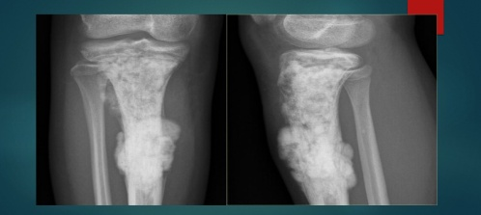
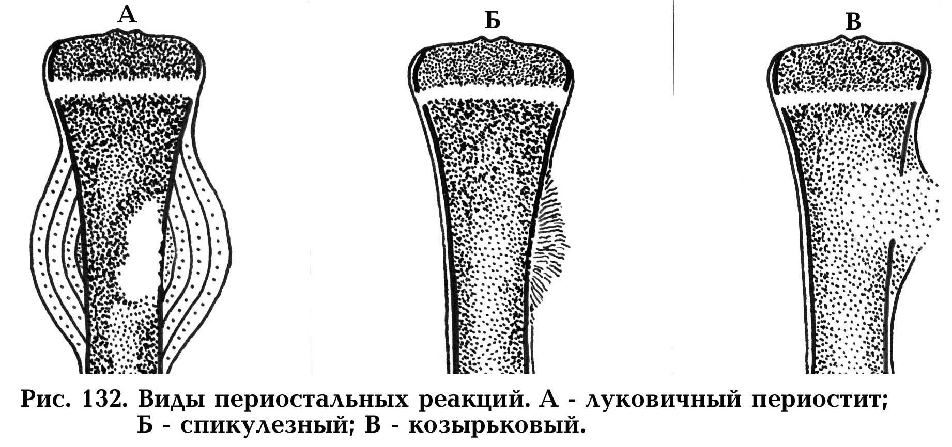
Инструментальные методы исследования
I. Рентгенография производится в двух проекциях.
Злокачественные опухоли характеризуются нечеткостью, неоднородностью структуры из-за происходящих процессов деструкции и ранним разрушением кортикального слоя с выходом опухоли за пределы кости.
Оценка периостальной реакции (реакция надкостницы) по рентгенограммам имеет особое значение для дифференциальной диагностики ДО и ЗО.
Если отмечается периостальная реакция по типу формирования «луковой скорлупы», когда надкостница в результате быстрого роста опухоли представлена несколькими слоями, реакция надкостницы в виде козырька шляпы (треугольника Кодмана) характеризует очень быстрый рост опухоли, образование спикул или солнечных протуберанцев, очевидно, следует думать о злокачественном течении процесса.
По рентгенограммам проводится также оценка распространения опухоли на мягкие ткани. ЗО и быстро растущие ДО могут иметь заметный мягкотканый элемент. Рентгенологическая картина позволяет сделать заключение о минерализации матрикса опухоли, выделяя литический или оссифицирующий тип развития процесса. Как правило, с более злокачественной стороны проявляют себя литические опухоли.

Slide 21
Доброкачественные опухоли
Отличаются четкостью границ, сохранением кортикального слоя на всем протяжении опухоли, с отсутствием периостальной реакции. В связи с медленным ростом опухоли костная ткань и надкостница вокруг неё успевает перестраиваться и опухоль остается окруженной уплотнённой склерозированной костью.

Slide 22
Радиоизотопная диагностика
Основана на активной способности костей избирательно поглощать Са, родий, стронций, сера, особенно при патологических процессах, сопровождающихся усилением обмена веществ. Радиоактивная диагностика позволяет раньше рентгенологических изменений диагностировать опухоль, ее размеры, наличие метастазов.
Горячие или положительные зоны, в которых скопился радиоактивный индикатор, что является признаком поражения.

Slide 23
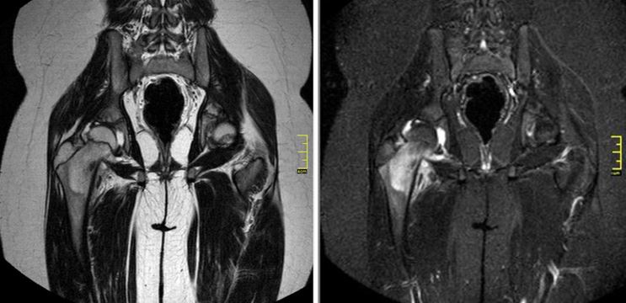
КТ и МРТ
Дают прекрасную возможность для получения более четкого представление о размерах, форме, контурах очага, позволяют выявить разрыв коркового слоя и выход опухоли в окружающие мягкие ткани. Кроме этого по данным томографии можно судить о положении сосудисто-нервного пучка, осуществить выбор оптимального хирургического доступа.

Slide 24
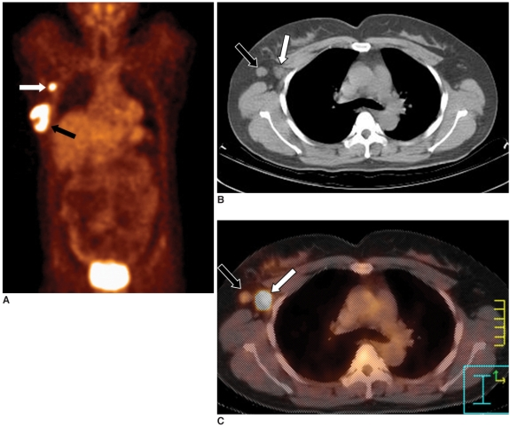
Позитронно-эмисионная томография
В последнее время становится все более популярным методом исследования, используемым для обнаружения, стадирования и контроля различных злокачественных опухолей.
Метод основан на регистрации гамма-излучения, испускаемого радиоактивными элементами (радионуклидами), которые вводятся в организм человека в составе специальных меченых веществ —радиофармпрепаратов (РФП). При совмещении ПЭТ-сканера с компьютерным томографом (КТ) говорят о комбинированной позитронно-эмиссионной и компьютерной томографии (ПЭТ-КТ).

Slide 25
Ангиография
При злокачественном течение процесса выявляет беспорядочный характер артериальной сети с сосудами неравномерного калибра и неправильного сплетения. Ангиография дает также представление о размерах опухоли.

Slide 26
Сонография
При злокачественных костных опухолях применяется для изучения состояния внутренних органов с целью выявления метастатического поражения.

Slide 27
лабораторных методов исследования
Обычно не содержат специфичного для костных опухолей изменения показателей, но по совокупности полученной информации способствуют дифференциальной диагностике.
При доброкачественных опухолях изменения со стороны показателей крови не характерны. Напротив, при злокачественных опухолях наблюдается: лейкоцитоз (лимфоцитоз, моноцитоз), ускоренная СОЭ, снижение белка крови, снижение негемоглобинового железа, увеличение сиаловых кислот, повышение щелочной фосфатазы, появление в моче оксипролина, гексокиназы, увеличение в сыворотке крови уровня кальция и фосфора.

Slide 28
Заключительным шагом в диагностике костных опухолей является их гистологическая верификация и цитологическое исследование мазков-отпечатков.
Материал для гистологического и цитологического исследования предоставляет биопсия.
Необходимо отметить, что небольшое количество тканей, полученное при пункционной биопсии, может привести к ошибочной гистологической верификации диагноза, поскольку костные опухоли имеют многовариантную тканевую структуру.

Slide 29
Биопсия
Открытая
Считается более достоверной, однако она не безразлична для больного и может явиться очередным толчком и прогрессивному росту и к метастазированию.
При выполнении открытой биопсии соблюдается несколько условий: операция проводится на обескровленной турникетом конечности в пределах возможного последующего оперативного доступа, осуществляется очень тщательный гемостаз для исключения формирования послеоперационной гематомы, провоцирующей быстрый рост опухоли.
Доступ к опухоли выполняется через мышечное брюшко, а не по межмышечным фасциальным перегородкам, тем самым уменьшая риск распространения опухоли вдоль фасциальных футляров мышц.
Идеальным местом для взятия биопсийного материала считается край опухоли, поскольку в центре её, как правило, обнаруживается некротическая ткань.
Дренирование операционной раны при биопсии не рекомендуется из-за опасности образования свищей.
Одной из форм открытой биопсии является так называемая резекционная биопсия, сочетающая и диагностическую и лечебную процедуры. Резекционная биопсия обычно проводится при очевидно доброкачественных опухолях, при локализации опухоли в костях, не подвергающихся значительной осевой нагрузке (малоберцовая кость, ребро, лопатка), при вовлечении в патологический процесс незначительной части кости.
Пункционная
Пункционная биопсия осуществляется при локализации опухолей в труднодоступных отделах опорно-двигательного аппарата, доступ к которым представляется весьма травматичным (таз, позвоночник). Пункционная биопсия проводится под флюороскопическим контролем.

Slide 30
Принципы и методы лечения опухолей и опухолеподобных поражений костей.
При лечении опухолей костей применяют хирургические, химиотерапия, лучевые, и комплексные методы.
Лечение больных с ДО опорнодвигательного аппарата является хирургическим и направлено на уменьшение риска озлокачествления, купирование болевого синдрома, а также на коррекцию нарушений формы и функции, вызванных опухолью.
Лечение больных со ЗО опорнодвигательного аппарата в большинстве случаев комплексное с использованием как оперативных способов, так и современной лучевой и лекарственной терапии, а также сочетания этих методов. Однако для большинства форм ЗО основным в комплексной терапии остается хирургический метод. Исключение составляют лишь саркома Юинга и ретикулоклеточная саркома, в отношении которых химиотерапия и лучевая терапия оказываются наиболее эффективными.

Slide 31
При хирургическом лечении ДО или ЗО костных опухолей должны соблюдаться следующие основные принципы:
радикальный характер (оперативного вмешательства подразумевает полное удаление опухоли.)
абластичность (удаление опухоли в пределах футляра с зоной внешне непоражённых тканей, где могут оставаться парабластоматозные метастазы, которые являются источником рецидива. ) и сохранение, по возможности, конечности без нарушения её функции.

Slide 32
Большинство оперативных вмешательств, применяемых при лечении костных опухолей, можно разделить на две большие группы:
1. Сохранные или сберегательные операции:
-Экскохлеация - выскабливание или кюретаж опухоли , стенки костной полости обрабатываются фенолом или жидким азотом, разрушающими микроскопические очаги опухоли. Для поддержания структурной прочности кости костная полость заполняется костными трансплантатами или костным цементом (полиметилметакрилатом). Положительная сторона заполнения полости костным цементом заключается и в том, что он разрушает оставшиеся клетки опухоли за счет выделения тепла при полимеризации и, в отличие от костных трансплантатов, не может являться благоприятной средой для развития оставшихся опухолевых клеток и рецидива заболевания
-Краевая резекция опухоли - краевое удаление опухоли блоком (применяется исключительно при саркоме Юинга);
-Сегментарная резекция - широкое удаление опухоли единым блоком без замещения дефекта (применяется при локализации опухолей в малоберцовой и локтевой костях, ключице, ребрах, костях кисти, стопы и др.); Иссечение опухоли единым блоком включает удаление вместе с окружающими нормальными тканями. Так остеотомия выполняется на 5 см выше опухоли и кость удаляется полностью в дистальном направлении к нижележащему суставу вместе с тонкой оболочкой мышц, окружающих саму опухоль. При этом опухоль во время выполнения операции не обнажается.
-сегментарная резекция кости с одномоментной костной ауто-, аллопластикой или эндопротезированием (линия резекции кости должна отстоять от рентгенологически установленного края опухолевого поражения на 5–6 см);
экстирпация всей пораженной опухолью кости с замещением кости аллотрансплантатом (эндопротезом) или без замещения.
-Резекция одного из суставных отделов
-Резекция всего сустава.
Органосохраняющие операции выполняются в рамках радикального лечения при:
высокодифференцированных (низкозлокачественных) новообразованиях в начальных периодах развития (хондросаркома, паростальная саркома, фибросаркома) в виде самостоятельного лечения;
низкодифференцированных (высокозлокачественных) новообразованиях (остеогенная саркома, саркома Юинга, злокачественная фиброзная гистиоцитома, дифференцированная хондросаркома и др.) в рамках комплексного лечения.

Slide 33
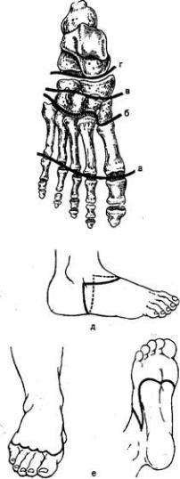
2. Разрушительные операции:
-Ампутация
-Экзартикуляция.
Выполняются в рамках радикального лечения или с паллиативной целью при далеко зашедшем опухолевом процессе (патологический перелом, инфицирование тканей, выраженная интоксикация).
Ампутации при ЗО выполняют, как правило, за пределами пораженных костей, руководствуясь схемой уровней ампутации, предложенной В. Coley (1960).

Slide 34
Радикальное иссечение опухоли производится вместе с футляром, из которого происходит опухоль. Если опухоль проникает в окружающие ткани, то последние также удаляются вместе с футляром, куда они входят. Например, если опухоль происходит из дистального отдела бедренной кости, то удаляется целиком бедренная кость. Если опухоль проникает также в большую приводящую мышцу бедра, то удаляется весь приводящий футляр от его начала и до конца. С целью возмещения обширных дефектов кости после выполнения радикальных резекций по поводу злокачественных опухолей применяется эндопротезирование.
Эндопротезы, использующиеся в онкоортопедии являются в большинстве своём нестандартными. Некоторые модульные их конструкции позволяют изменять длину во время операции с учётом протяжённости резекции кости. Существуют онкологические эндопротезы, с помощью которых можно заменить целиком ту или иную кость вместе со смежными суставами. Нередко изготовление онкологического протеза перед операцией требует индивидуального подхода и занимает несколько недель. Не так часто для возмещения возникших после резекции дефектов костей в области суставов применяется резекционный артродез. Этот способ, по сравнению с эндопротезированием, имеет то преимущество, что уменьшается риск, связанный с несостоятельностью имплантата, а также дает меньше ограничений в образе жизни пациентов

Slide 35
?
Некоторые хирурги предпочитают органосохранным операциям при злокачественных опухолях выполнение ампутаций или экзартикуляций. Преимущество ампутаций они видят в том, что в значительной степени снижается риск местного рецидива опухоли, инфекционного процесса, отсутствует необходимость возмещения дефекта кости после резекции, нет ограничений в жизни пациентов, связанных с установленным массивным имплантатом. Кроме этого радикальные резекции часто сопровождаются утратой мышечных групп а, следовательно, потерей мышечной силы конечности, что может нарушать нормальное функционирование эндопротеза. У растущих детей применение эндопротеза создает проблему неравенства длины конечностей, которая, очевидно, отсутствует при ампутациях или экзартикуляциях с последующим протезированием. Выполнение ампутации при злокачественных опухолях имеет некоторые особенности. Оно может включать широкую резекцию кости и мягких тканей не менее чем на 5 см проксимальнее опухоли или радикальную резекцию, включающую всю проксимально расположенную часть кости вместе с суставом, а иногда и часть кости над суставом.

Slide 36
Лучевая терапия применяется по отношению к чувствительным к ионизирующему излучению опухолям. Так весьма чувствительной к лучевой терапии является саркома Юинга. Обычно ее применяют не самостоятельно, а как составной элемент комплексного лечения или с паллиативной целью (нерадикальное хирургическое вмешательство, труднодоступная локализация опухоли).
Химиотерапия используется для лечения только злокачественных опухолей и обычно как составная часть комплексного лечения.
Лучевую и химиотерапию нередко объединяют термином адьювантная терапия, то есть обладающая синергизмом воздействия.
Современный комплексный подход к лечению больных с ЗО обычно включает предоперационную подготовку (химио- , лучевая терапия, общеукрепляющее лечение) в течение 10-12 дней, хирургическое вмешательство на 19-20-й день, послеоперационное лечение (химиотерапия, общеукрепляющее лечение) через 2 недели после операции, продолжительность до 76 дней.

Slide 37
ДНО

Slide 38
Остеома
Доброкачественная первичная опухоль кости, редкая , составляет 1,9% всех новообразований и дисплазий, по морфологии очень близка к строению нормальной кости. Возникает из глубоких слоев периоста, где залегают остеобласты. Истинная опухоль, продуцирующая в своей паренхиме костную ткань. Эта опухоль генетически нередко носит врождённый характер, бывает множественной.

Slide 39
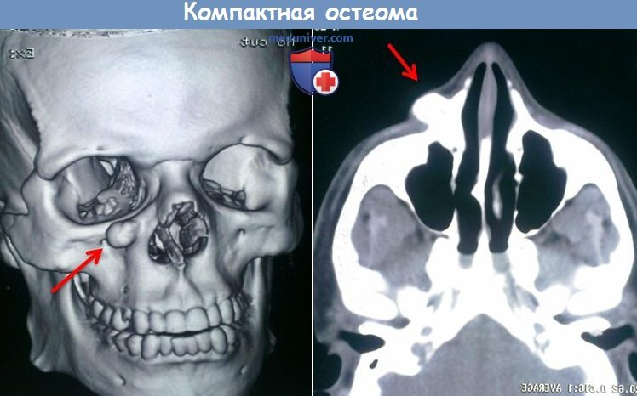
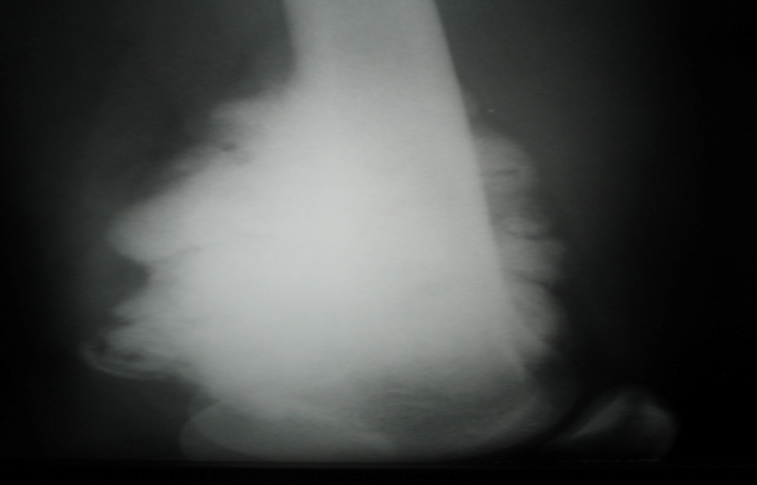
Различают:
-компактные (состоит из плотной кортикальной костной ткани и чаще развивается из костей черепа и нередко вдается в просвет полостей носа)
-спонгиозную (губчатые) возникает в области эпифизарного хряща и наблюдается преимущественно на длинных трубчатых костях, особенно бедренная и плечевая.
- смешанные остеомы.

Slide 41
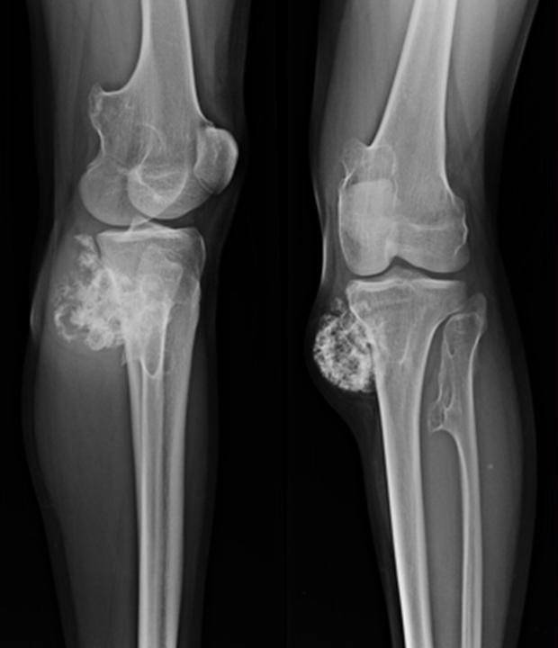
Локализация - по краю кости, чаще в костях свода черепа, в длинных трубчатых костях (в метафизе и диафизе).
Клинически - протекает бессимптомно, растет медлено. Плотное, неподвижное образование, растет по периферии, безболезненная, проявляется наличием деформации кости в виде холмовидного образования. Большие размеры могут нарушать функцию конечности в результате давления на окружающие опухоли мышцы, сухожилия и нервы.
Диагноз: ставится на основании клинико-рентгенологических данных.
Рентгенологически - представляет собой костный узел на ножке, прикрепленной к скелету (в виде нароста на дереве). Иногда видны кисты, заполненные костным мозгом или жиром.
Лечение – хирургическое (резекция опухоли вместе с кортикальной пластинкой здоровой кости.
Прогноз: Благоприятный. При радикальном удалении рецидива не наступает.
Рентгенологически: имеет холмовидную форму с широким основанием, ось которого перпендикулярна длинной оси кости, чёткие и ровные границы – является продолжением вещества самой кости, остеопороза и деструкции нет.
Дифференцируют с экзостозами, при которых костный вырост имеет узкое основание, широкую вершину, различную форму, ось образования располагается под углом к длинной оси конечности.

Slide 42
Остеоид-остеома
Доброкачественная опухоль,часто встречающаяся у детей 10-25 лет.
Локализация - бедренная, большеберцовая, плечевая кости. Возникает в глубине кости, у детей чаще в спонгиозной ткани.
Клиника: при отсутствии деформации больные страдают от интенсивных постоянные ноющие болей ноющего характера, которые не исчезают в покое и усиливаются ночью. Возможны иррадиирующие боли, боли в соседнем суставе. Местно – незначительная припухлость, иногда покраснение и повышение температуры участка кожи близкого к очагу поражения. Пальпаторно определяется болезненность патологического участка. У больных, длительно страдающих от болей, наступает атрофия мышц конечности и хромота, возможно развитие болевых контрактур из-за выпота в сустав и вторичного артрита.
Рентгенологически: проявляется в виде очага разрежения кости – так называемого «гнезда» опухоли диаметром до 1 см круглой или овальной формы, окруженного зоной склероза. Внутри гнезда могут быть плотные костные включения. При метафизарной локализации конец кости булавовидно утолщен, при диафизарной придает ей веретенообразный вид. Губчатая остеоид-остеома протекает со слабовыраженным остеосклерозом.
Основа диагностики – морфологическое исследование. Нормальная кость подвергается на определённом участке усиленной васкуляризации, резорбции и перестройке. На месте разрушающихся балок развивается остеогенная соединительная ткань, вокруг которой образуется зона склероза с «просветвлением» в центре
Лечение – хирургическое (резекция опухоли, при необходимости с костной пластикой дефекта).
часто встречающая доброкачественная опухоль, составляет 4,5% всех случаев первичных костных опухолей и дисплазий.
Дифференцируют с хроническим остеомиелитом (абсцесс Броди)
Диагноз: ставится на основании клинико-рентгенологических данных.
Прогноз: Благоприятный

Slide 44
Остеобластокластома (гигантоклеточная опухоль )
Относится к группе опухолей собственно костной ткани остеогенного происхождения и наблюдается как в доброкачественном, так и в злокачественном варианте. Предраковая опухоль. Наблюдается у лиц моложе 30 лет.
Различают :
Литическую форму- характеризующуюся быстрым ростом и большими разрушениями кости.
Активно- кистозную формы - которой свойственно быстрое увеличение кистозного очага.
Ранее выделявшаяся пассивно-кистозная форма носит черты дистрофического процесса и рассматривается в настоящее время как отдельное заболевание: дистрофическая, юношеская и аневризмальная костные кисты.
Локализация – исходит из костного мозга и надкостницы метафиза длинных трубчатых костей, может локализоваться так в эпифизе.
Общий остеопороз отсутствует. Может разрывать кортикальный слой с образованием костного «козырька».
Клиника: Боли с активным периодом ночью, припухлость появляется рано и пальпируется, при пальпации чувствуется хруст (расширенный кортикальный слой истончен)
При литической форме опухоль растет быстро, ранние симптомы: боли, при разросшейся опухоли появляется припухлость, местно повышается температура, расширяются подкожные вены и отмечается покраснение кожи. Позднее присоединяется болевая контрактура. Возможен одиночный метастаз в легкие.
Активно-кистозная опухоль первоначально развивается бессимптомно, часто обнаруживается новообразование значительных размеров, во многих случаях первым симптомом бывает патологический перелом.
Рентгенологически: Выявляют ограниченную деструкцию, передний кортикальный слой перфорирован, может быть многокамерной напоминающая мыльный пузырь. Гигантские клетки встречаются в большом количестве и расположены в беспорядке.
При активно-кистозной форме границы кисты чёткие не со всех сторон, в местах её роста (чаще всего в сторону эпифизарной пластинки) имеется участок с размытыми очертаниями границы, выражено истончение и вздутие кортикального слоя.
При литической форме отмечаются чёткие склеротические границы, обычно с одной стороны – чаще со стороны диафиза, куда опухоль не разрастается, остальные границы размыты. Кортикальный слой веретенообразно вздут за счёт разрастания опухоли и разрушения кости изнутри. Определяются участки полностью разрушенного кортикального слоя и надкостницы с проникновением опухоли в мягкие ткани, что напоминает остеогенную саркому. При литической форме поражается эпифизарный хрящ, и опухоль распространяется на эпифиз, при активно-кистозной этого не происходит.
Диагноз: ставится на основании клинико-рентгенологических данных и при срочном гистологическом исследовании материала, полученного путем пункции или эксцизионной биопсии.
Дифференцируют остеобластокластому с дистрофическими и аневризматической костными кистами, остеолитическая саркома, хондробластомы.
Лабораторно – повышается активность щелочной фосфатазы.
Гистологически: ткань остеобластокластомы состоит из волокнистой аргирофильной стромы, одноядерных клеток – остеобластов и многоядерных гигантских клеток – остеокластов. Эти клетки плотно окружают множество незрелых костных трабекул. Наряду с образованием новых трабекул встречаются участки рассасывания и некроза костных балок. Остеобластокластома отличается обильным развитием сосудов, образованием серозных и кровянистых кист, скоплением гемосидерина, придающего опухоли буро-коричневый цвет.
Лечение – хирургическое (экскохлеация или резекция с костной пластикой).
Лучевые и комбинированные методы лечения
Прогноз: в 20-30% наблюдаются рецидивы.

Slide 46
Хондробластома ( опухоль Кодмена)
Доброкачественная хрящевая опухоль. Развивается чаще в возрасте от 20 до 30 лет
Локализация : По своему происхождению связана с эпифизарным ростковым хрящом и может быть расположена по обе стороны эпифизарной пластинки. Наиболее частой локализацией являются эпиметафизы бедренной кости, проксимальный конец плечевой и большеберцовой костей. По мере роста опухоль может распространяться на прилежащие отделы диафиза.
Клиника: Наиболее частым и ранним клиническим симптомом являются боли, припухлость верхнего отдела плеча или тазобедренного сустава, ограничение движений, атрофия мышц, утолщение верхней части бедра и расширение в указанной области. Хромота. По мере роста хрящевой опухоли боли усиливаются, припухлость и реактивный выпот в соседнем суставе увеличивается.
Длительность заболевания колеблется от нескольких месяцев до 5 лет и более.
Рентгенологически: На рентгенограмме определяется четче всего в губчатом веществе эпифиза или метафаза кости. Нередко на рентгенограмме выявляются ограниченные пятнистые участки не больше 2-4 см в эпифизе, распространяющиеся к метафизу и напоминающие по внешнему виду комки ваты вследствие наличия в опухоли участков обызвествления. Корковый слой истончён и несколько вздут над опухолью, которая ограниченна зоной склероза. Периостальная реакция, как правило, отсутствует.
Лечение: Производят широкую резекцию пораженного участка и дефект замещают ауто-гомотрансплантом. Рентгенотерапия не показана.
Дифференцируют от доброкачественной остеобластокластомы, хондрасаркомы, остеогенной саркомы, туберкулезного поражения суставных головок кости, метастазов рака в кость.
Диагноз: ставится на основании клинико-рентгенологических данных
Прогноз: благоприятный.
Морфологически: опухоль состоит из хрящевой основы, включающей как эмбриональные незрелые клетки, так и клетки сформированного гиалинового хряща; опухоль богата сосудами

Slide 47
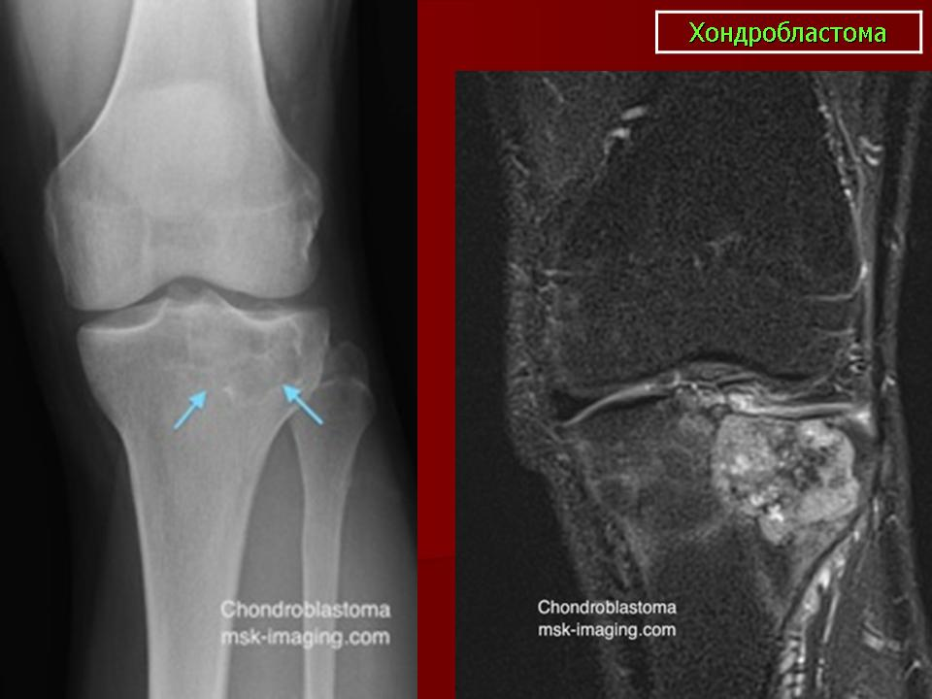

Slide 48
Остеохондрома
Редкое доброкачественное заболевание, в которой клеточными опухолевыми элементами являются и костные, и хрящевые клетки. Встречается в возрасте от 10 до 25 лет.
Локализация : Располагается опухоль вблизи эпифизов, Чаще развивается из плечевой или бедренной кости, костей таза, возможно ее появление и в других частях скелета, растет медленно В опухоли различают костную основу и наружный хрящевой покров.
Клиника: Долгое время протекает бессимптомно. Рост опухоли может стимулировать травма. Пациенты случайно обнаруживают у себя плотную, неподвижную, безболезненную опухоль или отмечаются боли и нарушение функции конечности (в результате сдавливания опухолью сухожилия, мышц и нервов). Пальпаторно прощупывается в виде плотного неподвижного образования с шероховатой поверхностью, имеющей вид цветной капусты.
Рентгенологически: Располагается вблизи эпифизарной части трубчатой кости, имеет широкое основание, неоднородную структуру с расширением в виде шляпки на свободном конце. Контуры опухоли резко очерчены. Корковый слой кости плавно переходит на опухоль. Представляет собой экзофитную, бугристую (дольчатую) опухоль в виде цветной капусты и состоит из нескольких узлов различной величины, частично сливающихся между собой, снаружи остеохондрома покрыта синовиальной сумкой.
Лечение: Хирургическое. Операция предусматривает широкое обнажение основания опухоли. Резекция ее вместе с частью здоровой кости и удаление опухоли с покрывающей ее синовиальной оболочкой. Нерадикальная операция ведет к рецидиву и малигнизации.
Диагноз: Ставится на оснавание клинико-рентгенологических данных.
Прогноз: Прогноз благоприятный.
Остехондрома может озлокачествляться и превращаться в хондросаркому.

Slide 49
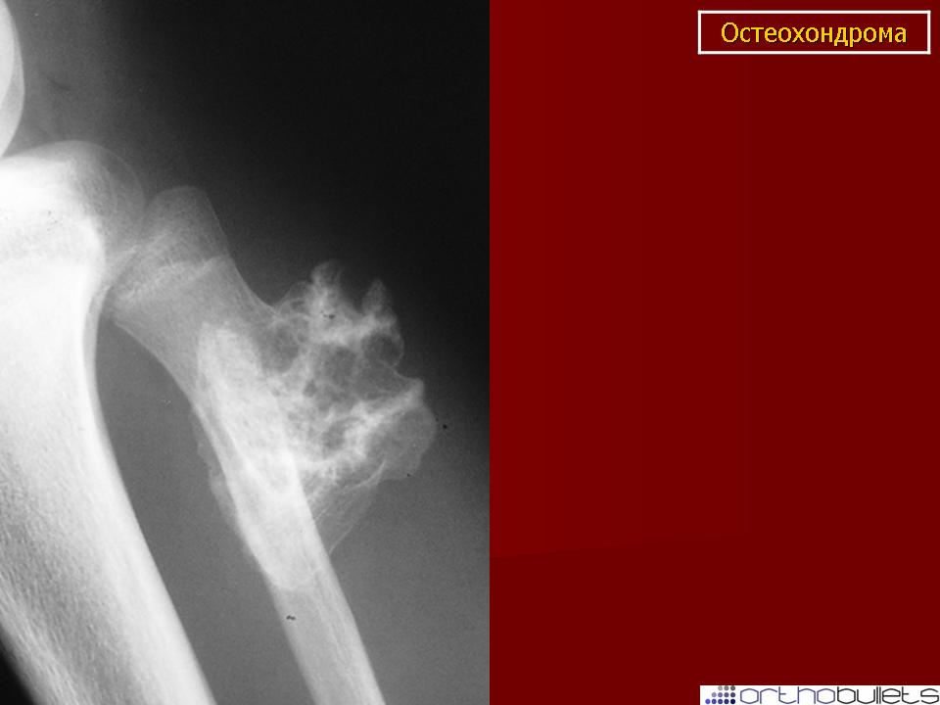
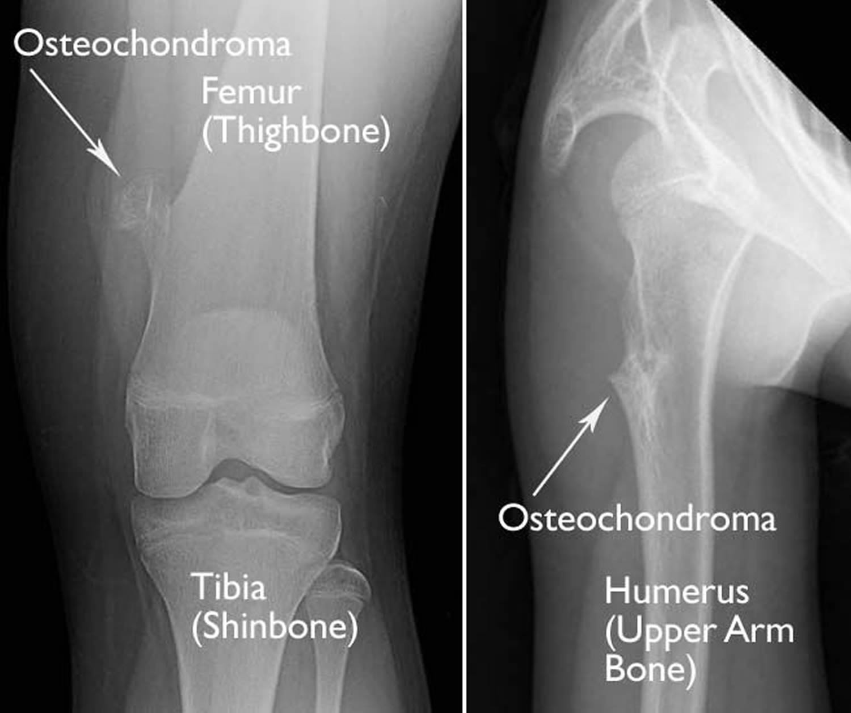

Slide 50
Хондрома
Доброкачественная опухоль хрящевой ткани исходит из остатка гиалинового хряща, составляет 2,2% всех костных опухолей, дисплазий и дистрофий.
По характеру роста различают:
1. Центральная хондрома ( энхондрома);
2. Опухоль, пышно растущая на поверхности кости (экхондрома);
3. Периостальная хондрома - медленно растущая доброкачественная опухоль ограниченных размеров, которая развивается внутри или под периостом, частично разрушает кортикальный слой, вызывая склероз на его протяжении. Хондромы в большинстве случаев бывают множественными. Часто поражают короткие трубчатые кости-фаланги пальцев костей и стоп, а также пяточные и плюсневые кости. Одиночные хондромы чаще располагаются в межвертельной области бедренной кости и в проксимальном эпифизе плеча.
И.Г. Лагунова (1962 г.) выделяет три типа энхондромы:
1. с преобладанием деструкции (просветление);
2. смешанный тип;
3. с преобладанием обызвествления – наиболее опасный для озлокачествления.
Наряду с первичными хондромами, развиваются вторичные - на основе дисплазии или доброкачественной опухоли.
Локализация – в плюсневых, пястных костях, фалангах пальцев, ребрах, грудине.
Клинически :
экхондромы чаще локализуются в области крупных суставов, клиника напоминает остеому, при значительном отложении извести с превращением опухоли в остеохондрому.
Энхондромы – это чаще одиночный очаг. Проявляются болью и нарушением функции, иногда первыми признаками могут быть патологический перелом и деформация в области поражения. Боль может появиться только в случае распирания опухолью кости и надкостницы.
Рентгенологически –хрящевая ткань экхондрально представлена в виде овальных или шаровидных полостей с костными вкраплениями, легко пропускающих рентгеновские лучи, большие экхондромы в результате известковых отложений могут иметь вид цветной капусты. Может иметь также вид кисты.
Энхондромы, располагаясь центрально, дают на рентгенограмме симптомы кисты (овальное или круглое разрежённое пространство). Очаг энхондромы редко бывает гомогенным, так известковые вкрапления в опухоли изменяют её структуру.
Лечение – хирургическое (резекция опухоли).
Морфология: гистологическое строение экхондром не отличается от здоровой хрящевой ткани, а энхондром – характеризуется наличием более или менее нормальных хрящевых клеток, которые расположены беспорядочно и отличаются от нормальных большими размерами.
Прогноз при хондроме зависит от характера процесса. При малигнизации прогноз неблагоприятный.

Slide 51
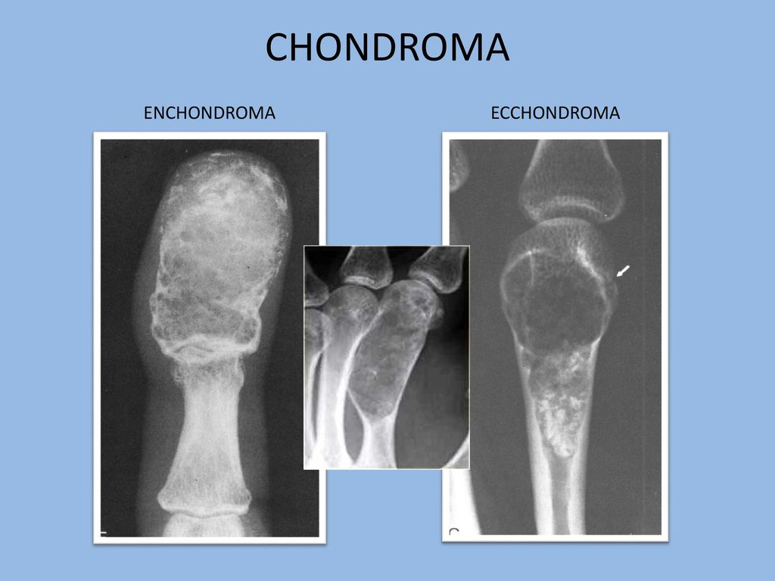

Slide 52
Неостеогенная фиброма
Первичная доброкачественная костная опухоль, при которой нарушен или полностью отсутствует остеогенез. Чаще встречается у детей старшего возраста и подростков
Локализация – в субпериостальной или центральной части метафизов длинных трубчатых костей.
Клиника – протекает вяло, медленно, без болей. Рентгенологически – напоминает остеобластокластому.
Лечение – хирургическое (резекция опухоли, при необходимости с костной пластикой дефекта).

Slide 53
Гемангиома кости
доброкачественная опухоль из сосудистых элементов красного костного мозга. Наблюдается в любом возрасте.
Локализация – позвоночник, кости черепа, плечевая кость.
Клиника – неопределенная бывает постоянная по интенсивности боль, припухлость.
Рентгенологически – мелкоячеистая структура пораженной кости, лучистая структура перекладин. Лечение – при гемангиоме позвоночника проводится рентгенотерапия, при локализации в трубчатой кости – операция (резекция опухоли, при необходимости с костной пластикой дефекта).

Slide 54
ЗНО

Slide 55
Среди ЗНО костей наиболее часто встречается остеосаркома (50—60%),
на 2-м месте находится саркома Юинга, далее следуют хондросаркома, фибросаркома и др. Саркомы костей могут локализовываться в любых костях скелета. Однако часто поражаются длинные трубчатые кости, преимущественно бедренная,большеберцовая и плечевая.
Реже поражаются кости таза, лопатка и ребра.

Slide 56
Остеогенная саркома (Остеосаркома)
Высокозлокачественная опухоль, составляющая 62% от злокачественных опухолей у детей.
Типично поражение только одной кости. Метастазы могут быть в легкие, печень, лимфатические узлы (редко).
Локализация – Метафиз длинных трубчатых костей, особенно образующие коленный сустав. Первое место по частоте занимает бедро, затем большеберцовая, плечевая кости, малоберцовая, лучевая и локтевая. В костях кисты стопы остеосаркомы встречаются редко. Около 7 % случаев остеогенная саркома возникает первично в диафизе длинных трубчатых костей.
Клиника –Выраженный болевой синдром вблизи сустава появляется на самых ранних стадиях заболевания. Боли усиливаются по ночам с неизменной тенденцией к усилению. При осмотре выявляются увеличение объема (окружности) конечности над опухолью, усиление сосудистого рисунка, локальная гипертермия, атрофия мышц ниже уровня поражения. Часто ограничены движения в близлежащем суставе. Нередки патологические переломы. Пальпаторно опухоль плотная, умеренно болезненная. На ощупь кожа напряжена, температура повышена. По мере увеличения патологического процесса нарастает хромота и контрактура в суставе. При надавливании болезненность в области очага поражения значительная, причем боль не прекращается даже при фиксации ноги. По мере приближения опухоли к мягким тканям определяется псевдофлюктуация. У больных с остеогенной саркомой общее состояние долгое время остается удовлетворительным. Однако с прогрессированием злокачественного процесса наблюдается упадок питания, анемия и повышение температуры, беспокойный сон.
По характеру деструкции различаются 3 формы остеогенной саркомы:
остеолитическая - бесструктурный очаг разрушения кости (веретенообразная опухоль). По мере роста она приводит к истончению стенки кости, превращая ее в тонкую скорлупу.
остеопластическая (склерозирующая) - очаг деструкции с участками склероза и уплотнения; опухоль хорошо отграничена и не проникает в окружающую мышечную ткань.
смешанная - сочетание участков остеолитической и остеопластической форм.
Рентгенологически – очаговый остеопороз, очага деструкция кости без четких контуров, козырек Кодмана (треугольника Кодмана), или спикулообразного (игольчатого) периостита, отсутствует зона склероза вокруг очага деструкции. Кортикальный слой кости разрушен. Сравнительно рано выявляется выход опухоли в окружающие мягкие ткани.
для остеолитической формы характерны появление ограниченного, кратообразного дефекта, более или менее глубоко проникающего в кость. Развивающаяся опухолевая ткань отодвигает надкостницу и приводит к образованию периостального козырька или шпоры, которые встречаются только при злокачественных опухолях. Метафизарный отрезок кости постепенно рассасывается и костный рисунок замещается бесструктурной светлой тенью, пограничный участок диафиза как бы отпилен, контуры его резко обрываются, но изъедены и зазубрены периостальные спикулы.
для остеопластической саркомы характерно выраженное костеобразование без особого видимого разрушения костного вещества.
В начальных стадиях развития в области метафиза появляется небольшой ограниченный очаг склероза, различной величины и формы. С развитием опухоли очаг увеличивается, распространяется по длиннику кости и приобретает плотность слоновой кости; последняя веретенообразно утолщается, уплотняется, происходит отслойка периоста, образуются клиновидные козырьки. Периостальная реакция наблюдается в виде игольчатого линейного периостита, которые в последующем изменяются и приобретают форму массивных игольчатых, веерообразных и гребневидных периостальных разрастаний (спикул) и кость как бы замуровывается ими .
Появление спикул является одним из ранних рентгенологических симптомов опухоли.
Обязательным спутником остеопластической остеогенной саркомы является остеопороз, который развивается в результате как нейротрофических нарушений, так и бездеятельности кости из-за сильных болей.
При смешанной форме остеосаркомы на рентгенограмме процессы остеолиза и опухолевого костеобразования сочетаются в самых различных вариантах.
Лечение – комплексное (в начальных стадиях заболевания возможна резекция одним блоком или радикальная резекция, эндопротезирование с химиотерапией; на поздних стадиях – химиотерапия и ампутация).
дифференцировать от опухолей костей с первичной хондросаркомой, опухолью Юинга, литической форм остеобластокластомы, остеидной остеомы, поднадкостничная гематома, остеомиелит, леченный антибиотиками. осифицируещего миозита.

Slide 58
Параоссальная (юкстакортикальная) остеогенная саркома
Она является разновидностью остеогенной саркомы, отличается более длительным и менее злокачественным течением.
Одинаково часто поражает оба пола, преимущественно в возрасте старше 30 лет. Заболевание начинается с опухолевидного образования в области метафиза пораженной кости
Локализация чаще всего развивается в мягких тканях вблизи костей, образующих коленный сустав. Поэтому типичной локализацией опухоли является область коленного сустава - на задней поверхности бедренной или больше берцовой кости; опухоль возникает из параоссальной соединительной ткани.
Клинически две фазы:
1) начальная (доброкачественнная), которая может длиться много месяцев, а иногда и лет. Основным симптомом является наличие плотной бугристой, неподвижной малоболезненной опухоли, незначительно ограничивающее движение в суставе;
2) поздняя (злокачественная), при которой рост опухоли усиливается и клинически характеризуется наличием болей, припухлости и нарушением функции конечностей. В этой фазе наблюдается гематогенное метастазирование в легкие.
Рентгенологически в начальной фазе определяется наличие опухолевого узла различной величины, расположенного в мягких тканях вблизи кости; опухоль четко очерчена, хорошо отграничена. С увеличением размеров опухоли появляются изменения в корковом слое кости или утолщается, или разрушается, и опухолевые массы внедряются в костномозговое пространство.
Лечение ампутация конечности. Опухоль малочувствительна к лучевому воздействию и поэтому оно не применяется.
Диагностика.
Дифференциальная диагностика: остеопластическая форма остеосаркомы, оссифицирующий миозит, остеохондромы, оссифицирующейся гематоме, избыточной костной мозоли, хроническому остеомиелиту, туберкулезу сустава.

Slide 59
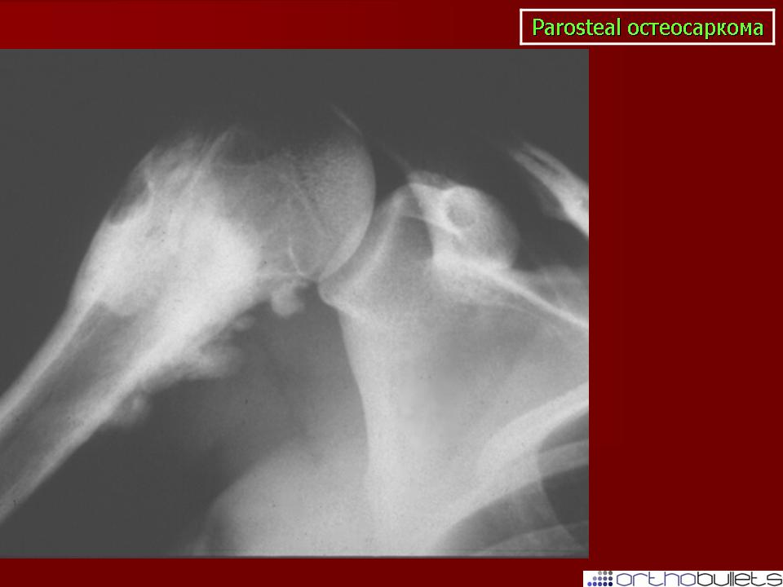

Slide 60
Саркома Юинга
Злокачественная опухоль кости из ретикулоэндотелиальной ткани. Возникает обычно в возрасте 20-30 лет.
Локализация – Диафизы длинных трубчатых костей, может также локализоваться в плоских и коротких трубчатых костях.
Клиника – Ведущий симптом боль, боли носят периодический и даже волнообразный характер которая временами стихает. В начале заболевания может отмечаться подъем температуры тела и клиническая картина порой напоминает хронический остеомиелит, усиление сосудистого рисунка над опухолью, болезненность при пальпации, увеличение объема конечности, иногда гиперемия, возможна атрофия мышц. Нередки патологические переломы. Часто выявляется умеренный лейкоцитоз. Симптомы этого заболевания обычно нарастают, но наряду с быстрым и даже молниеносным течением у одних больных, у других отмечается более спокойное и длительное течение. Доминирующим и наиболее важным признаком саркомы Юинга служит выявление опухоли, что удается уже при первичном осмотре.
Опухоль рано метастазирует в легкие
Рентгенологически –
Характеризуется мелкоочаговой деструкцией диафизарного и метадиафизарного отделов кости, без четких контуров, с отсутствием зоны склероза. Характерны разволокнение кортикального слоя (интракортикальная деструкция), слоистый периостит. При значительных размерах опухоли возможно разрушение кортикального слоя с появлением игольчатого периостита. В динамике в период ремиссии возможна ассимиляция «луковичного» периостита. При локализации в плоских костях, помимо мелкоочаговой деструкции, возможно реактивное костеобразование без четких контуров.
Диагноз на ставят на основании своеобразного клинического течения болезни, в совокупности с рентгенологическими данными и гистологическим анализом биопсии.
Лечение – комплексное (лучевая терапия, химиотерапия, операция - ампутация или экзартикуляция).
Дифференциальная диагностика: хронического гематогенного остеомиелита, остеогенной саркомы.

Slide 62
Ретикулоклеточная саркома кости
Злокачественная опухоль кости, происходящая из ретикулярной ткани. Наблюдается у людей любого возраста, чаще от 20 до 60 лет.
Локализация – метафиз и диафиз бедренной, большеберцовой, плечевой кости.
Клиника – локальная боль средней интенсивности, усиливающихся по ночам, нередко перемежающегося характера: боли могут локализоваться в суставах, припухлость, характерно нарушение функции близлежащего сустава с ограничением движений, возможно наличие выпота в суставе (реактивный синовит), который нередко рассасывается самостоятельно. На месте пораженного участка появляется припухлость плотноэластической консистенции, умеренно болезненной при пальпации, увеличение регионарных лимфоузлов, при относительно хорошем состоянии больного дает поздние метастазы в кости.
Рентгенологически – В начальных фазах развития рентгенодиагностика ретикулоклеточной саркомы весьма затруднительна. Реакция периоста наблюдается редко и не имеет каких либо характерных особенностей. Чаще всего проявляется в виде мелкоочаговой деструкции в эпиметафизарных отделах длинных трубчатых костей. Кроме остеолитических возможны остеопластические очаги деструкции. В динамике - увеличение очагов деструкции в размерах, истончение и разволокнение кортикального слоя с наличием слоистых периостальных наложений. Возможны истончение и вздутие кортикального слоя. При больших размерах очага деструкции возможно разрушение кортикального слоя с появлением экстраоссального компонента опухоли.
Диагноз ретикуло саркомы ставится на основании клинико-рентгенологических данных и результатов гистологического исследования биопсии.
Дифференциальная диагностика. : саркомы Юинга, хронического остеомиелита, остеогенной саркомы, лимфогранулематоза.
Лечение – комплексное (лучевая терапия, химиотерапия, операция - ампутация или экзартикуляция).

Slide 63
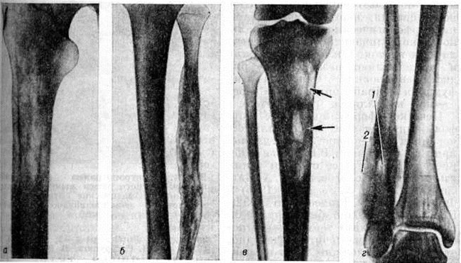

Slide 64
Хондросаркома кости
злокачественная опухоль хрящевой ткани, на долю которой приходится около 13% от всех первичных опухолей костной системы. Заболевают чаще люди старше 30 лет. она встречается в 2 раза чаще опухоли Юинга и в 2 раза реже остеогенной саркомы.
Различают центральный и периферический тип хондросаркомы.
В зависимости от генеза новообразования выделяют
первичные и вторичные формы.
Вторичная хондросаркома развивается на почве хондромы, остеохондромы, очагов дисхондроплазии (болезнь Олье), деформирующей остеодистрофии (болезнь Пэджета).
Локализация – кости таза, ребра, бедренная, плечевая кости, дистальный метафиз бедренной кости.
Клиника – течет заболевание медленно – от 3 до 10 лет. Боль отмечается в покое и при пальпации. Долго не дает метастазов.
Диагностика. При первичной хондросаркоме основными симптомами болезни являются наличие опухоли и боли в области пораженного участка. С развитием опухоли боли усиливаются, хотя не достигают такой интенсивности как при остеогенной саркоме. Характерным для хондросаркомы является длительное течение заболевания, ограничение подвижности в суставе и двигательные нарушения постепенно увеличиваются.
При осмотре обнаруживается большая бугристая опухоль. Пальпаторно консистенция опухоли плотная, умеренно болезненная. Кожа над ней бывает натянутой, блестящей, температура остается нормальной, иногда с расширенными подкожными венами. В общем состоянии больных особых изменений не наблюдается, долгое время остается удовлетворительным. Ухудшение общего состояния больного и повышение температуры тела наблюдается при достижении опухолью больших размеров, сопровождающимися в отдельных узлах некрозом и распадом.
Рентгенологическая картина хондросаркомы зависит от локализации опухоли (центрального или периферического расположения) и скорости ее роста.
При центральном расположении хондросаркома на рентгенограмме выявляется в виде одиночного крупного, округлой формы очага деструкции, четко очерченного от здоровой кости, на месте поражения кость утолщена и вздута. Корковый слой местами утолщен, местами истончен, а при разрушении его растущей опухолью выходит в окружающие ткани, наличие крапчатых, пятнистых, различного размера участков обызвествления .
При перифической хондросаркоме деструктивные изменения локализуются в краевых отделах кости. У одних больных выявляются выраженные склеротические изменения в прилежащем отделе коркового слоя пораженной кости, у других периостальная реакция отсутствует. У других больных обнаруживаются остатки остеохондромы.
На рентгенограмме признаками озлокачествления являются: появление узловатой обызвествленной опухоли, потеря четкости границ опухоли, деструкция прилежащих отделов кости
дифференциальной диагностике следует иметь в виду следующие заболевания: остелитическую остеосаркому, остеобластокластому, хондрому, доброкачественную хондробластому.
С целью уточнения диагноза нередко приходится прибегнуть к пункционной или эксцизионной биопсии с последующим гистологическим исследованием.
Лечение – Лечение больных с хондросаркомой представляет сложную проблему из-за малой чувствительности опухоли к лучевым воздействиям и противоопухолевым препаратам. Поэтому на данном этапе хирургическое вмешательство остается основным методом лечения больных с хондросаркомой. При этом объем производимой операции в значительной мере зависит от локализации опухоли, размеров ее и степени злокачественности опухоли.
Комплексное (резекция одним блоком или радикальная резекция, эндопротезирование с химиотерапией; на поздних стадиях – химиотерапия и ампутация).

Slide 65
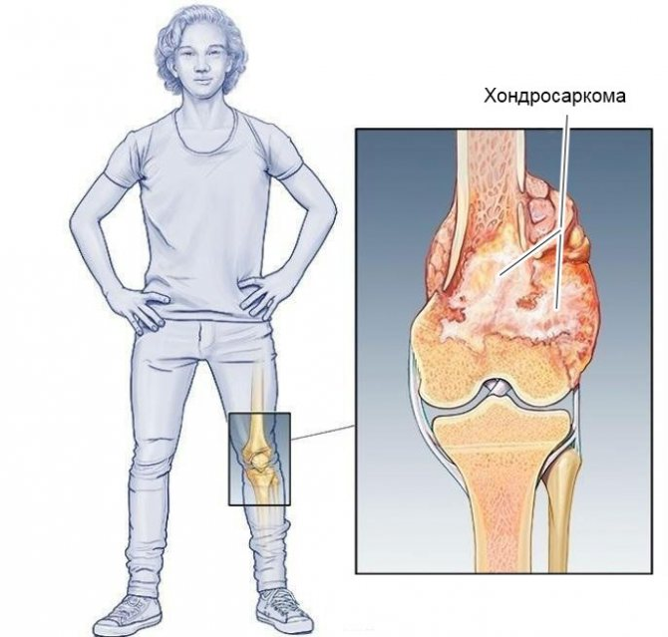
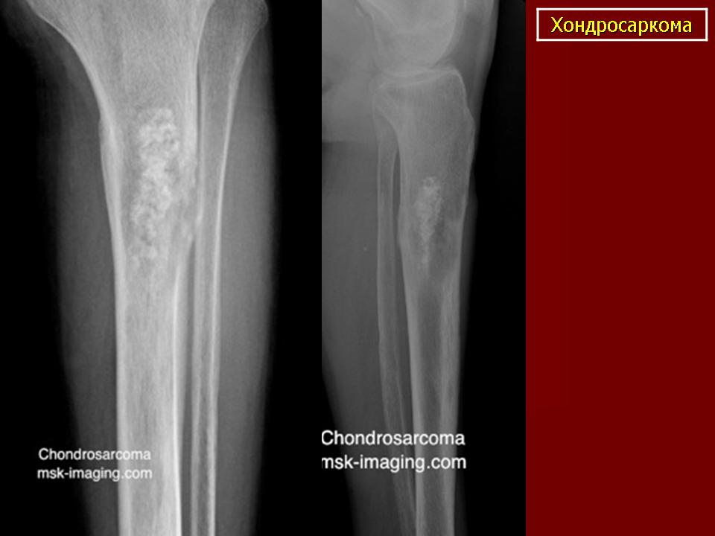

Slide 66
Фибросаркома
Опухоль возникает из соединительной ткани и не обладает способностью к образованию костной ткани ни местно, ни в метастазах.
Фибросаркома относится к группе остеосарком, однако отличается от остеосаркомы своим медленным и более благоприятным течением.
Локализуется в дистальном отделе эпифиза бедра и проксимальном конце большеберцовой кости.
В соответствии с их происхождением и местоположением фибросаркомы подразделяют на
центральные и периферические (периостальные) формы.
Внешне фибросаркомы представляют собой овальной или округлой формы образования, плотной консистенции, интимно связанные с костью.
Клиника и диагностика.
Важным клиническим признаком центральной формы фибросаркомы являются боли, которые в начале болезни умеренные и непостоянные, затем приобретает постоянный и мучительный характер. Припухлость на месте поражения появляется только через несколько месяцев от начала заболевания, когда происходит прорастание опухоли коркового слоя кости и распространяется на окружающие мягкие ткани. Иногда первым признаком опухоли является патологический перелом. В большинстве случаев эти опухоли протекают весьма злокачественно, быстро растут и рано метастазируют в легкие.
Рентгенологическая картина центральной фибросаркомы характеризуется наличием в метафизе трубчатой кости различного размера остеолитической деструкции, иногда часто очерченной от окружающей кости. Корковый слой местами разрушается изнутри и истончается. В мягкотканной части опухоли никогда не наблюдается участок патологического костеобразования.
Дифференцировать от ретикулосаркомы, саркомы Юинга и вторичных метастатических образований
При периферической фибросаркоме основные жалобы больных сводятся к наличию припухлости в пораженном участке, болей при движении и ограничению функции конечности. Пальпаторно определяется плотноэластической консистенции неподвижная опухоль, умеренно болезненная. Эти формы фибросаркомы растут медленно, в течение 6-8 мес. Метастазы в легкие дают поздно, причем в далеко зашедшей стадии.
При рентгенологическом исследовании выявляется четко очерченное, неправильно округлой или овальной формы однородное образование, расположенное в мягких тканях, параллельно длинной оси кости.
Лечение фибросаркомы аналогично лечению остеогенной саркомы
Диагноз фибросаркомы ставится на основании клинико-рентгеноло­гических исследований и данных биопсии.
Прогноз при фибросаркоме более благоприятен, чем при других формах костных сарком. Обязательным условием является радикальный метод операции.

Slide 68
Вторичные метастатические поражения костной ткани.
Одной из биологических особенностей клеток злокачественных опухолей является способность к метастазированию.
Некоторые злокачественные опухоли, особенно эпителиальной природы, имеют в качестве "излюбленного" места локализации метастазов костную систему: рак молочной железы , легкого, рак предстательной железы, почки, щитовидной железы. Метастазы локализуются преимущественно в плоских костях, при этом чаще всего поражаются позвоночник, ребра, кости таза и кости черепа, бедренная кость, плечевая кость. Характер анатомических проявлений метастазов в кости различных злокачественных опухолей, определяемый по рентгенологической картине, может быть остеолитическим, остеобластическим или смешанным.
Различают два вида поражения костной ткани :
Остеолитические метастазы- характеризуется вымыванием минеральной части кости, ее истончение, и патологические переломамы.
Остеобластические метастазы- характеризуются уплотнением минеральной части. Дело в том, что клетки разных опухолей могут как непосредственно разрушать костную ткань, так и стимулировать клетки, обновляющие её.

Slide 69
Основными клиническими проявлениями метастазов опухоли являются болевой синдром, который встречается в большинстве случаев. Боль возникает в результате опухолевой инфильтрации нервных окончаний, увеличения внутрикостного давления, перелома, а также стимуляции нервных окончаний веществами, выделяемыми опухолью. При множественных метастазах в кости могут возникать и общие симптомы, проявляющиеся ухудшением самочувствия, общей слабостью, повышением температуры тела, похуданием.
Одним из серьезных, опасных для жизни осложнений метастатического поражения костей является гиперкальциемия. Она имеет характерную клиническую картину: тошнота, рвота, резкая слабость, жажда, сонливость, нарушение ориентации. В крови, как правило, повышается уровень креатинина и мочевины. Развитие гиперкальциемии обусловлено усиленной костной резорбцией вследствие стимуляции остеокластов клетками опухоли, а также непосредственным их воздействием на костную ткань.
Повышение уровня кальция в крови имеет следующие симптомы: общая и мышечная слабость, депрессия, психические нарушения, отсутствие аппетита, тошнота и рвота, запоры, снижение АД, нарушение сердечного ритма. При нарастании гиперкальциемии развивается обезвоживание, почечная недостаточность, кома и смерть.

Slide 70
В диагностике метастастического процесса используются:
Выяснение жалоб и анамнестических данных, осмотр, физикальное обследование, исследование уровня кальция, щелочной фосфатазы, радиоизотопное исследование, рентгеновские методы исследования костей (рентгенография, КТ, МРТ).

Slide 71
Лечение метастазов опухоли в кости имеет несколько направлений и нередко, как и при первичных опухолях костей, носит комплексный характер и сочетает в себе несколько следующих методов:
1. Химиотерапия может подавить рост опухолевых клеток. Однако воздействовать на опухоль удается не всегда, но когда это возможно, лечение применяется в обязательном порядке.
2. Лучевая терапия. Может применяться как для уменьшения боли, так и с лечебной целью. При одиночных метастазах в позвоночник и при возможности подвести лечебную дозу метастаз может регрессировать вплоть до полного исчезновения. При этом период ремиссии оказывается достаточно продолжительным.
3. Медикаментозное воздействие на очаги метастатического поражения. С этой целью применяется несколько групп препаратов, из которых наиболее эффективными являются бисфосфонаты. Использование бисфосфонатов являются на сегодняшний день наиболее эффективным путем лечения остеолитических метастазов в кости.Они обладают способностью к ингибированию резорбционных процессов в кости путем снижения активности остеокластов. Подавляя резорбцию кости, он тормозят высвобождение ростовых факторов, тем самым блокируя обратную связь с опухолевыми клетками, что способствует снижению активности пролиферации опухолевых клеток также снижать адгезию опухолевых клеток к кости, уменьшая риск образования новых метастатических очагов.
4. Хирургическое лечение метастазов.
5. Симптоматическая терапия применяется в основном при генерализованном опухолевом процессе. Пациенты получают симптоматическое лечение и при наличии выраженного болевого синдрома, задача которого заключается в снижении его интенсивности. Для этого используются различные анальгетики, НПВС, а также наркотические аналгетики.

Slide 72
При определении основных подходов к хирургическому лечению метастазов костей возникает необходимость в классификации их по группам.
Выделяют три основные группы метастатических поражений костей:
1 – солитарный метастаз в кость с патологическим переломом или без него;
2 – множественные метастазы с патологическим переломом, либо угрозой его возникновения в одной из костей;
3 – множественные метастазы без патологического перелома или угрозы его возникновения.
При солитарном метастазе в кость хирургическое лечение проводится так же, как при первичной опухоли кости. Выбор конкретной методики операции будет зависеть от стадии опухоли, её локализации, общего состояния больного. Если опухоль не выходит за пределы длинной кости или находится в прилежащем к кости мышечно-фасциальном футляре, как правило, производится сегментарная резекция с различными вариантами пластического замещения дефекта. В тех случаях, когда опухоль прорастает стенки мышечно-фасциального футляра и распространяется на соседний футляр, при прорастании опухолью сосудисто нервного пучка или кожи показана ампутация или экзартикуляция конечности.

Slide 73
При множественных метастазах в кости, а также при их сочетании с метастазами во внутренние органы и возникшим патологическим переломом или его угрозе хирургическое лечение рассчитано только на улучшение качества жизни больного и на создание условий для продолжения химиолучевой терапии.
Поэтому наряду с резекцией сегментов костей и эндопротезированием в этой группе возможны и стабилизирующие операции в виде интрамедуллярного или накостного остеосинтеза без удаления метастатического очага. В тех же ситуациях, когда несмотря на произошедший патологический перелом, болевой синдром остается не выраженным и пациент сохраняет подвижность в кровати и может передвигаться с помощью костылей, хирургическое лечение не улучшает значительным образом качество жизни и показания к его проведению могут оказаться довольно спорными.
У больных с множественными метастазами в кости без патологического перелома или угрозы его возникновения хирургическое лечение не проводится, а назначается только химио-лучевая терапия. Это объясняется тем, что удаление единичного метастаза в кость, с одной стороны, существенно не влияет на прогноз, а с другой – не только не улучшает качества жизни больного, но может и ухудшить его общее состояние

Slide 74
Дальнейшее ведение пациентов
Диспансерное наблюдение за излеченными больными: -в течение первого года после завершения лечения – 1 раз каждые 3 месяца; -в течение второго года после завершения лечения – 1 раз каждые 6 месяцев; -с третьего года после завершения лечения – 1 раз в год в течение 3 лет.
Методы обследования:
Локальный контроль при каждом обследовании;
пальпация регионарных лимфатических узлов при каждом обследовании;
рентгенографическое исследование органов грудной клетки один раз в год;
ультразвуковое исследование органов брюшной полости один раз в 6 месяцев (при первично-распространенных и метастатических опухолях).
Рентгенография или томография грудной клетки у больных с первичными злокачественными костными опухолями выполняется каждые 3 месяца с целью своевременного выявления метастазов.

Slide 75
Спасибо за внимание!
Будьте здоровы и будьте внимательны к своим пациентам!

